Slide 1
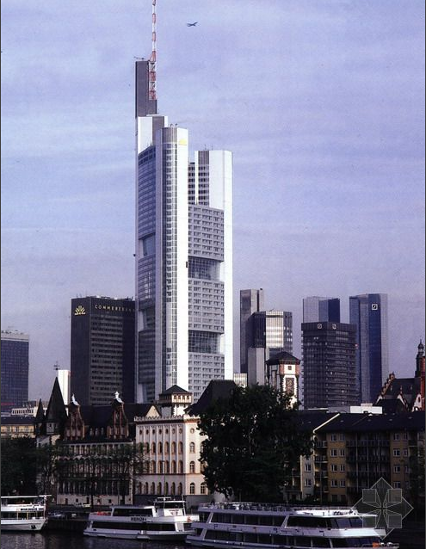
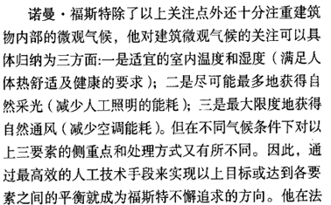
诺曼福斯特
一：适宜的室内温度，湿度
二：尽可能多的自然采光（减少人工照明能耗。）
三：自然通风（减少机械通风能耗）
德国法兰克福德意志商业银行总部

Slide 2
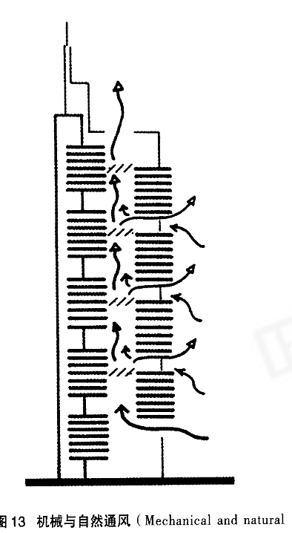
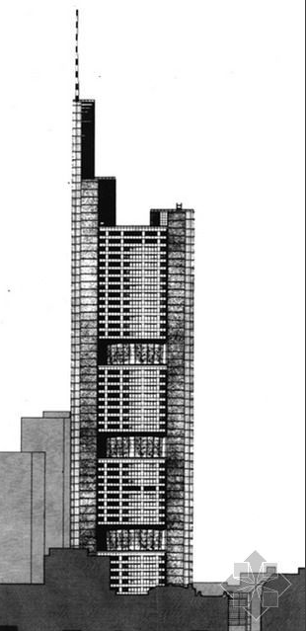
中庭自然采光。

Slide 3
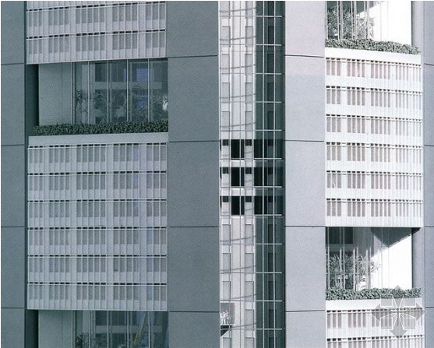
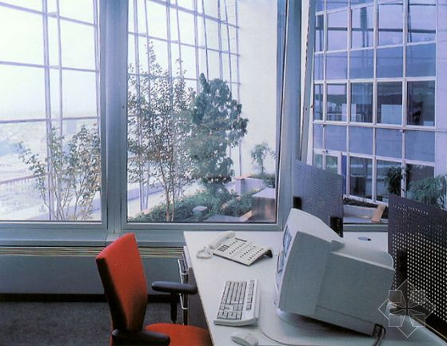
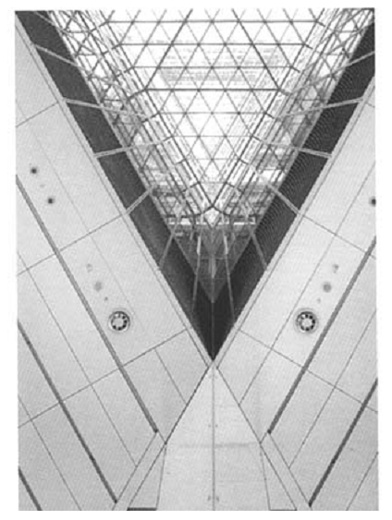
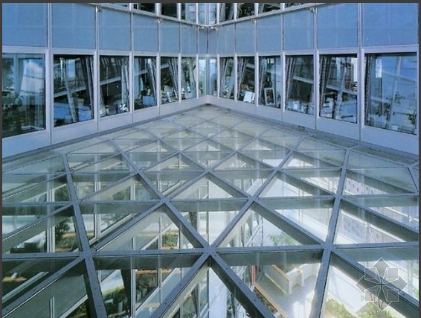
室内绿化与中庭采光

Slide 4
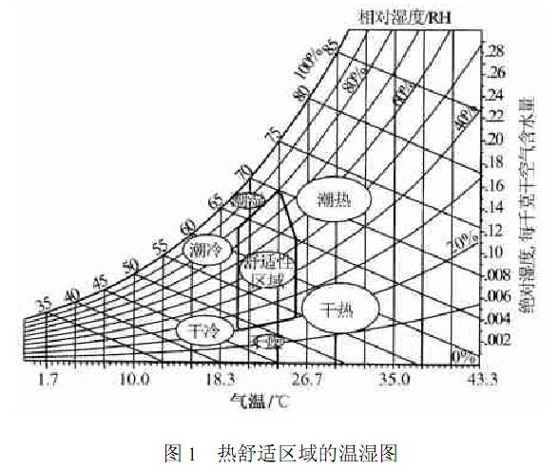
1 缓冲空间的营造
生态建筑大师-----托马斯。赫尔佐格的作品
托马斯·赫尔佐格在从事建筑设计活动中除了运用各种新材料、新构件、新系统之外，也一直在研究和开发更新、更生态、更合理的材料、构件和系统，如：佩托卡波那外墙体系、菲舍尔立面组装系统、日光栅格系统等。
托马斯·赫尔佐格更关注的是建筑与周围环境协调基础上自身的节能程度、技术的精确性和高效性。通过精心设计的建筑细部提高资源和能源的利用效率，减少不可再生资源的耗费，来达到对生态环境的关注。托马斯说：“生态建筑，并不是简单的绿化和阳光，其真正的目标是为了节省资源、能源和保护环境。”
托马斯·赫尔佐格的大量作品所遵循的生态建筑设计原理和策略：
现代建筑物理学研究表明，使用者对于建筑空间的热舒适性不是一个恒定的指标而是一个区域，并且这个区域还由于季节、服饰、使用者的不同发生一定偏移。这也就是说，单纯使用机械空调措施并不能满足使用者舒适度的要求，而且大量消耗能源。营造缓冲空间就是根据建筑使用功能的区别，针对不同使用频率的建筑空间进行不同处理的设计原理。在赫尔佐格的作品中，常常把辅助空间或不能使用的消极空间作为缓冲空间来保证主要使用空间的舒适度，主要表现为几种策略：

Slide 5
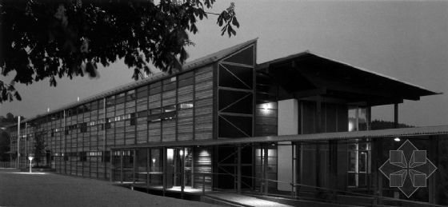
（1）鲜明的空间分区
赫尔佐格的作品总是把使用频率较少的辅助空间置于北向，利用保温良好的材料形成封闭空间。这样的缓冲空间既可以遮挡北来的寒风侵袭，也由于分时供能而最大现对的节约了能源。在青年教育中心的平面布局中，经常使用的客房空间置于在南向，而辅助的卫浴布置在北向，仅在使用时快速升温即可。
根据空间使用频率鲜明划分空间。与卫生间节水方式类似。
使用时再供能
使用频繁，持续供能

Slide 6
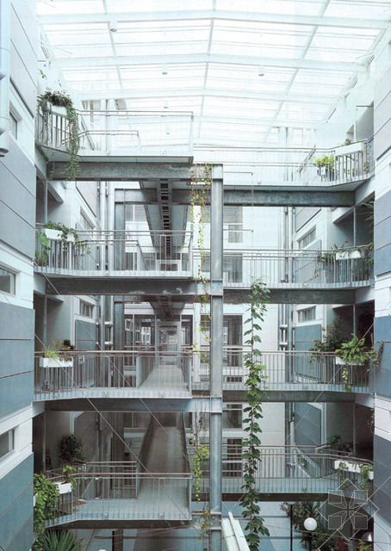
（2）中庭空间的营造
一：中庭空间由于温室效应能在冬季发挥重要的保温作用。
但常常因夏季过热需降温而消耗大量的能源。
赫尔佐格策略：
利用空间高度以形成足够的温差来带走热气流，同时维护
结构一定要真正起到遮阳的作用
在霍次大街住宅开发项目中，在寒冷冬季，中庭
收到太阳辐射而温度升高，能大幅度的减少临近住宅
的取暖能耗；而夏季余量能够透过大厅屋顶上的开口
排出室外，同时凉爽的空气从底层进入，以保证建筑
能在夜里冷却下来。中庭空间发挥了良好的热缓冲的
作用，从而使住宅空间的热环境相对稳定，从而节约
能源供给。
霍次大街住宅中庭

Slide 7
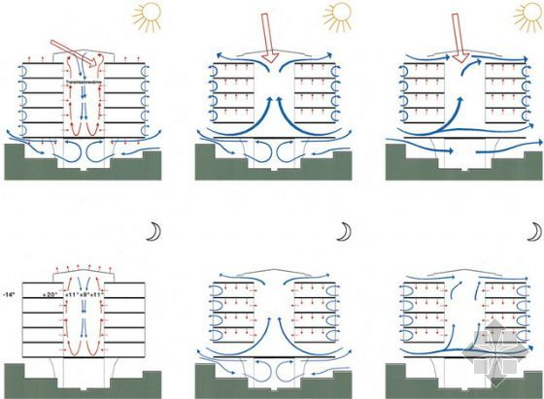
中庭空间能量交换图

Slide 8
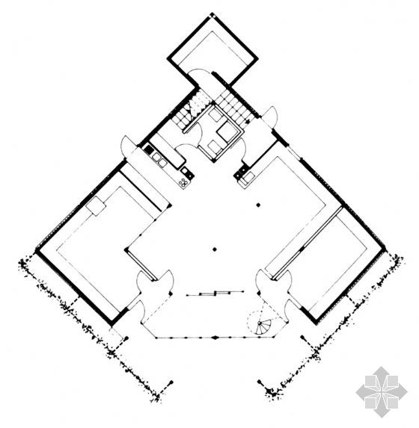
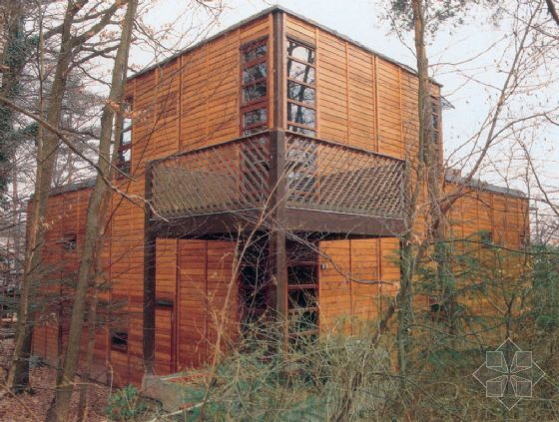
（3） “温度洋葱”的措施
就是按照不同的使用温度要求，把不同使用空间从内向外依
次布置。通过设置具有梯度的空间，达到最大限度的节能。
在Pfalz的小别墅项目中，将
需要保持较高温度的洗澡间置于
建筑最深处，其他空间依次布置，最外层还设置太阳房作为室内外
缓冲空间，以保证室内温度稳定。

Slide 9
2 采光与遮阳的协调
最大限度地利用自然光不仅能够节约大量能源，还是使用者生理和心理舒适的基本要求。伴随着现代大体量建筑的出现，建筑空间往往忽视了对自然光的利用。
但是，由于自然光的使用也容易伴随着过多的热量引入。因此，协调解决采光和遮阳是赫尔佐格作品的重要课题，其主要表现为两种策略：北向光线的利用，采光与遮阳的转换。

Slide 10
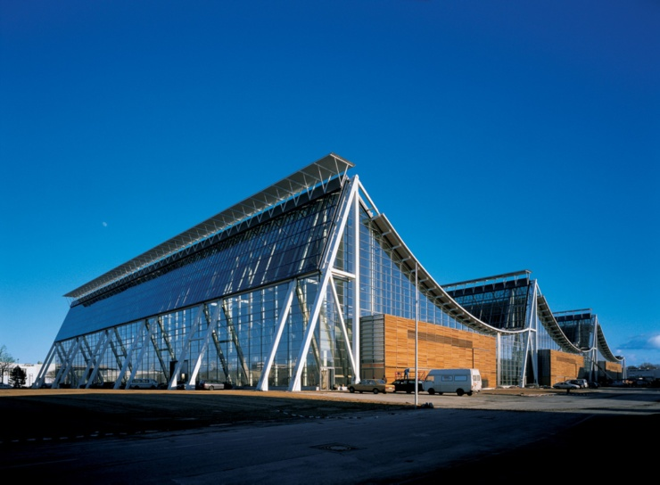
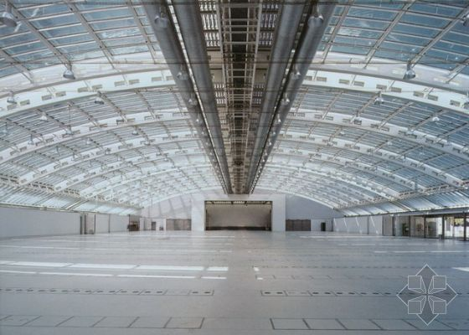
（1）北向光线的利用
北向光线属于漫射光，且带有的太阳热量。其常用手法是通过反射作用，较少，因此在赫尔佐格的作品中被大量使用把北向光线均匀引入室内。
在汉诺威26号展厅中，为了给高大展览空间提供质量的均匀照明，光线通过大面积北向天窗上的百叶，折射到展馆室内屋顶上巨大“反射板”而引入更远的公共区域，
从而使光线均匀分布。
在林茨的设计中心项目中，通过在屋顶上的一种塑料格栅，将北面光线反射、折射进入室内，而将南侧直射光线过滤，这样就使展示区获得高标准的采光，且不牺牲室内热舒适度，也不增加额外能耗。
汉诺威26号展厅
折射，反射改变光线线路，特定材料使光线均匀分布
林茨的设计中心

Slide 11
3 自然通风的组织
自然通风是在满足建筑换气量的同时并不增减额外能耗而是建筑降温，从而提高室内舒适度。相对于现今大量使用的机械通风和制冷来说，自然通风具有方便、清洁的优点，但是也具有低效的缺陷。
在赫尔佐格的作品中，一方面最大限度地利用和组织自然通风，另一方面也把机械通风作为必要的补充，进而满足室内舒适度的要求。这里重点分析其组织自然通风的方法。大致可分为：一般建筑的通风，大厅型空间的通风，高层建筑的通风。

Slide 12
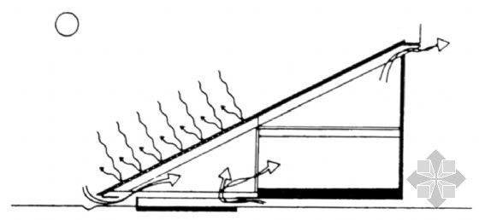
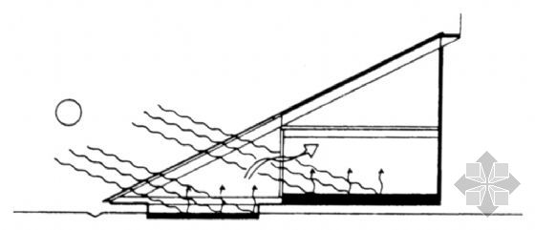
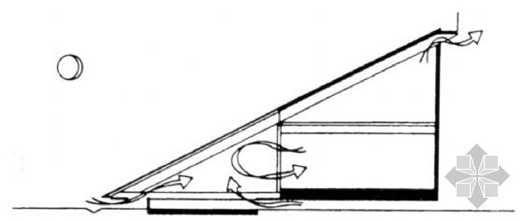
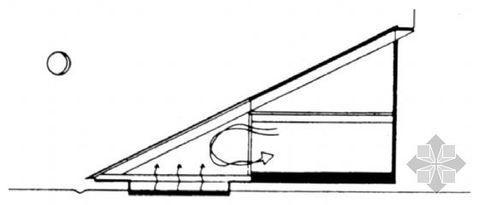
（1）一般建筑的通风
小体量建筑的自然通风往往采取直接利用外窗进行空气交换的方式。同时，也有利用内部空间的得热不同，即热压通风（由于空间内不同的温度而产生了热空气向冷空气处流动的现象）而进行的通风设计。
在著名的雷根斯堡住宅中，南向的玻璃温室，在冬季，发挥白天收集储存热量、晚上释放热量、阻隔室外寒气的缓冲空间作用；在夏季，则因下部空气受热升温而向北侧上部出气口运动的气流，并把室内多余热带走。
夏季白天(反射遮阳，空气流通带走热量）
冬季白天（储蓄热量）
冬季夜晚（释放白天储热）
夏季夜晚（热压通风---热----冷流动）
雷根斯堡住宅冬夏通风分析图

Slide 13
（2）大厅型空间的通风
大体量的建筑空间仅靠热压通风效果并不明显，为了更好的促进自然通风，风压通风常常与热压通风一起发挥作用。在（气流从开阔高出通风口处进入狭窄渠道后速度骤然增加的现象）而大空间出风口的上部常设有阻流式封盖板，其作用不仅是遮挡保护出风口，还由于其一定距离，且设计成中间下部凸出的形式，形成文丘里效应极大促进室内空气流出。另外，在进行通风设计时，由于大厅规模及使用性质不同，进风口的位置也选用了不同的形式（一般进风口在建筑下部）。如汉诺威26号展厅项目中，新风从距离底面4.7m高度吹进，冷空气缓慢下降后逐渐升温后再从高起的屋顶排出。气流缓慢下降后又上升的过程可以最大限度地回收室内上升空气的余热，还减少了对工作区使用者的影响，也使大空间内气流尽量均匀。
汉诺威26号大
厅通风示意图→
文丘里效应（气流从开阔高出通风口处进入狭窄渠道后速度骤然增加的现象）而极大促进室内空气流出。
风压与热压结合

Slide 14
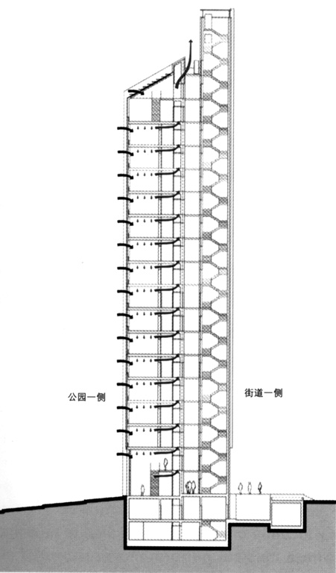
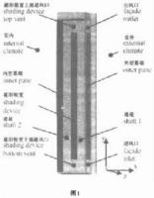
（3） 高层建筑的通风
由于具有足够的高度，在贯穿全楼的竖井中很容易形成空气压力差，即“烟囱效应”。在OBAG管理大楼设计中，房间的空气交换通过立面自然通风，新鲜空气经过室内使用后加热进入竖井排出室外。这种措施高效且不消耗能源。但是应注意避免交叉污染并做好防火措施。
最常见的烟囱效应是火炉、锅炉运作时，产生的热空气随著烟囱向上升，在烟囱的顶部离开。因为烟囱中的热空气散溢而造成的气流(Draft)，将户外的空气抽入填补，令火炉的火更猛烈。
烟囱效应亦可以是逆向的。当户内的温度较户外为低(例如夏天使用空调时)，气流可以在烟囱内向下流动，将户外空气从烟囱抽入室内。

Slide 15
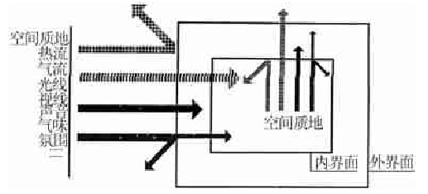
4. 应变界面的构造
有学者评价赫尔佐格的建筑作品“发挥主要作用的不是结构，而是动态而变化的表皮，它与特定场所发生联系，对变换的环境做出回应。”我们认为，在赫尔佐格的作品中，不仅仅是表皮发挥了构造良好的室内舒适环境，而是由内向外的各个界面共同构建了一个与自然相协调的生态环境。建筑界面阻断光线和热量的交流、隔绝声音、存在的目的是分隔不同的空间质地，遮蔽雨水等，同时，界面还作为不同空间质地的中介物，有将若干空间质地在不同空间之间转移传递的作用，如采光、通风、采声等。
建筑界面的效应

Slide 16
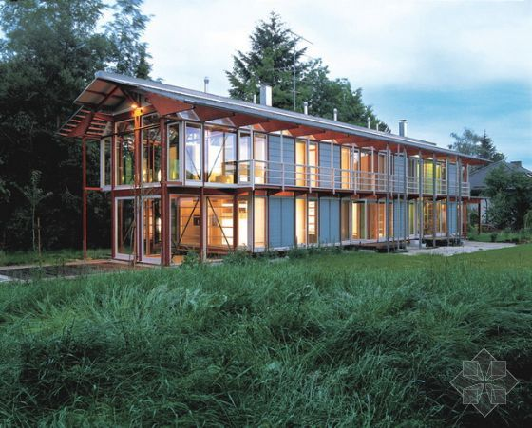
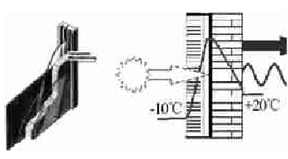
（1）建筑的外界面
在他的作品中，建筑外界面表现为一种选择透过的“膜效应”特征。
一种是根据北极熊皮肤
的特征而发明的TWD外墙板
材。这是一种半透明的黑色
板材上有透光保温材料的构
件，其特征是大量吸收太阳
辐射热并存储后缓慢释放到
室内空间。在双户住宅和青
年教育中心客房等项目具有
使用。
双户住宅（应用TWD外墙板材）→

Slide 17
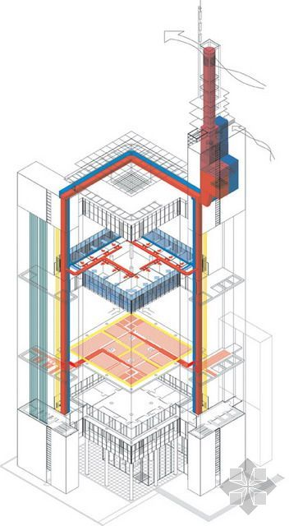
另一种是“双层立面”构造（Double Skin）,
即两层立面，中间形成空腔的形式。这种界面形
式具有保温、隔热、通风、隔声、遮阳等综合的
生态效应。双层立面中间空腔作为环绕主要空间
的走廊，外层界面内侧的遮阳百叶避免过多太阳
辐射，上下贯通的连续外层界面的腔体内，由于
“烟囱效应” 形成良好的自然通风系统，中间空气
间层能有效保持主要空间热稳定而大量节省能源。
在夏天，双层立面顶部的带形天窗可以开启，使
空气可以从屋顶上方排出；在冬季，废空气被抽
至双层立面之间，再由地面管道引导至热回收设
备中。自然通风系统保证了空气循环，减少了机
械通风的运行。另外，由屋顶太阳能光电池供电
的风扇强化了通风作用。可见，“双层立面”可用
于不同规模的建筑中，都能发挥良好的生态效应。
德国贸易博览会有限公司大楼（双层立面）

Slide 18
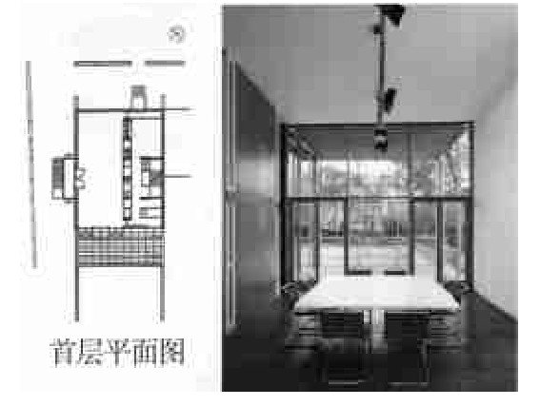
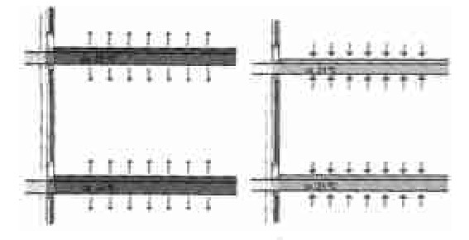
（2）建筑的内界面
一般来说，内界面主要包括 内部 直界面和水平界面
因此，垂直界面的设计上
也相当灵活。在巴伐利亚的工
作室设计中，室内空间的分隔
是可移动的胶合板墙，根据使
用的需要进行自由推拉，从而
最大限度满足空间使用灵活性。
另外，在室内水平界面不仅作为承重构件，还作为散热 或制冷设备发挥作用。这种措施实际上与传统的火坑或火地的设计如出一辙，其优势是采用了大面积，小温差的热影响方式能够在最少耗能情况下营造最佳的舒适空间。
巴伐利亚的工作室
德国贸易博览会有限公司大楼，
建筑工业养老基金会扩建等项目中
使用过此方式。
水平界面被加热或制冷来影响室内热环境

